Slide 1
KELEBIHAN STRATEGI INDIVIDUAL LEARNING
MODUL DIGITAL
STRATEGI PEMBELAJARAN AKUNTANSI
Tim Pengembangan :
Yolandaru Septiana
Endra Murti Sagoro
Ani Widayati

Slide 2
Kelebihan Strategi E-Learning
Tersedianya fasilitas e-moderating
Dengan adanya fasilitas e-moderating, guru dan peserta didik dapat berkomunikasi secara mudah melalui fasilitas internet secara regular atau kapan saja kegiatan berkomunikasi itu dilakukan dengan tanpa dibatasi oleh jarak, tempat dan waktu.

Slide 3
Kelebihan Strategi E-Learning
Pembelajaran dapat menjadi terstruktur
Guru dan peserta didik dapat menggunakan bahan ajar atau petunjuk belajar yang terstruktur dan terjadwal melalui internet, sehingga keduanya bisa saling menilai sampai berapa jauh bahan ajar dipelajari.

Slide 4
Kelebihan Strategi E-Learning
Peserta didik dapat belajar atau me-review bahan ajar setiap saat dan di mana saja kalau diperlukan mengingat bahan ajar tersimpan di komputer.
Bila peserta didik memerlukan tambahan informasi yang berkaitan dengan bahan yang dipelajarinya, ia dapat melakukan akses di internet secara lebih mudah

Slide 5
Kelebihan Strategi E-Learning
Baik guru maupun peserta didik dapat melakukan diskusi melalui internet yang dapat diikuti dengan jumlah peserta yang banyak, sehingga menambah ilmu pengetahuan dan wawasan yang lebih luas.
Berubahnya peran peserta didik dari yang biasanya pasif menjadi aktif.
Relatif lebih efisien. Misalnya bagi mereka yang tinggal jauh dari perguruan tinggi atau sekolah konvensional.

Slide 6
Kelebihan Strategi E-Learning
Mengatasi persoalan jarak dan waktu
Strategi e-learning dapat membantu pembuatan koneksi yang memungkinkan peserta didik menjelajahi lingkungan belajar yang baru serta mengatasi hambatan jarak dan waktu.
Hal ini memungkinkan pembelajaran bisa diakses dengan jangkauan yang lebih luas atau bisa diakses dimana saja dan tanpa terkendala waktu atau bisa diakses kapan saja.

Slide 7
Kelebihan Strategi E-Learning
Mendorong sikap belajar aktif
Strategi e-learning memungkinkan peserta didik untuk bergabung atau menciptakan komunitas belajar yang memperpanjang kegiatan belajar secara lebih baik di luar kelas baik secara individu maupun kelompok.
Situasi ini dapat membuat pembelajaran lebih konstruktif, kolaboratif, serta terjadi dialog baik antara guru dengan peserta didik maupun antar peserta didik satu sama lain.

Slide 8
Kelebihan Strategi E-Learning
Membangun suasana belajar baru
Dengan belajar secara online, peserta didik dapat menemukan lingkungan yang menunjang pembelajaran dengan menawarkan suasana baru sehingga menjadi lebih antusias dalam belajar.

Slide 9
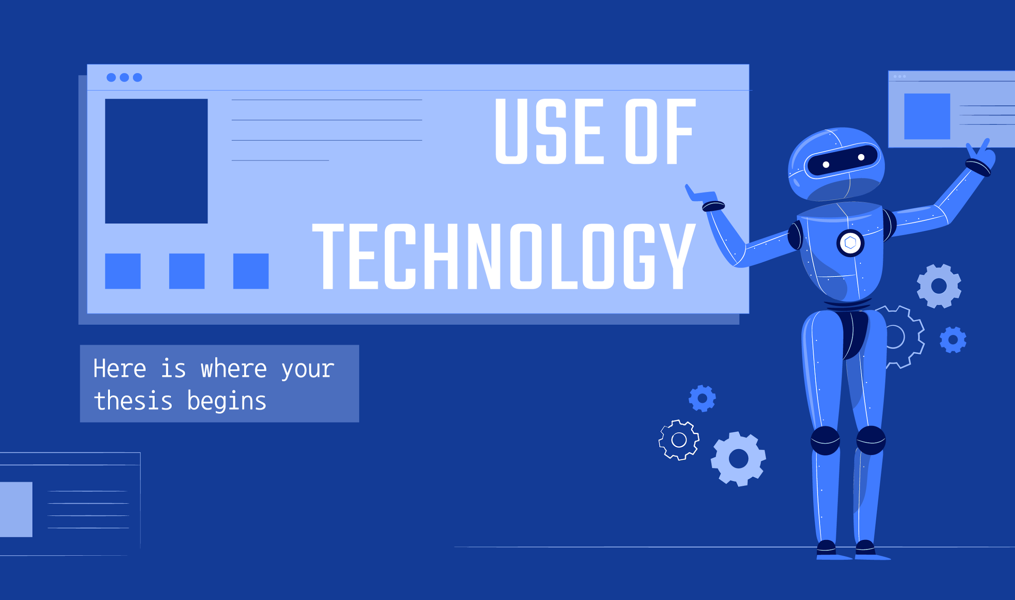
Kelebihan Strategi E-Learning
Meningkatkan kesempatan belajar lebih
Strategi e-learning dapat meningkatkan kesempatan untuk belajar bagi peserta didik dengan menawarkan pengalaman virtual dan alat-alat yang menghemat waktu mereka, sehingga memungkinkan mereka belajar lebih lanjut.

Slide 10
Kelebihan Strategi E-Learning
Mengontrol proses belajar
Baik guru maupun peserta didik dapat menggunakan bahan ajar atau petunjuk belajar yang terstruktur dan terjadwal melalui internet, sehingga keduanya bisa saling menilai bagaimana bahan ajar dipelajari.
Strategi ini juga menawarkan kemudahan bagi guru untuk mengecek apakah peserta didik mempelajari materi yang diunggah, mengerjakan soal-soal latihan, dan tugasnya secara online.

Slide 11
Kelebihan Strategi E-Learning
Memudahkan pemutakhiran bahan ajar bagi guru
Strategi e-learning dapat memberikan kemudahan bagi guru untuk memperbaharui dan menyempurnakan bahan ajar yang diunggah dengan e-learning. Guru juga dapat memilih bahan ajar yang lebih aktual dan kontekstual.

Slide 12
Kelebihan Strategi E-Learning
Mendorong tumbuhnya sikap kerja sama
Hubungan komunikasi dan interaksi secara online antar guru, guru dengan peserta didik dan antar peserta didik mendorong tumbuhnya sikap kerja sama dalam memecahkan masalah pembelajaran.

Slide 13
Kelebihan Strategi E-Learning
Mengakomodasi berbagai gaya belajar
Strategi e-learning dapat menghadirkan pembelajaran dengan berbagai modalitas belajar (multisensory) baik audio, visual maupun kinestetik sehingga dapat memfasilitasi peserta didik yang memiliki gaya belajar berbeda-beda.

Slide 14
Kelebihan Strategi Blended Learning
Memperluas jangkauan pembelajaran/pelatihan.
Kemudahan implementasi.
Efisiensi biaya.
Hasil yang optimal.
Menyesuaikan berbagai kebutuhan pebelajar.
Meningkatkan daya tarik pembelajaran.

Slide 15
Kelebihan Strategi Blended Learning
Guru dapat memberi materi lebih seperti pengayaan melalui fasilitas internet
Peserta didik akan menjadi leluasa dalam mempelajari materi pelajaran secara mandiri melalui materi-materi yang ada di internet

Slide 16
Kelebihan Strategi Blended Learning
Peserta didik dapat melakukan diskusi dengan guru atau peserta didik lain tanpa harus tatap muka atau di tempat yang sama
Kegiatan pembelajaran yang dilakukan di luar jam tatap muka dapat dikelola dan dikontrol oleh guru

Slide 17
Thanks!
Does anyone have any questions?

